Slide 1
Naver 코테 준비

Slide 2
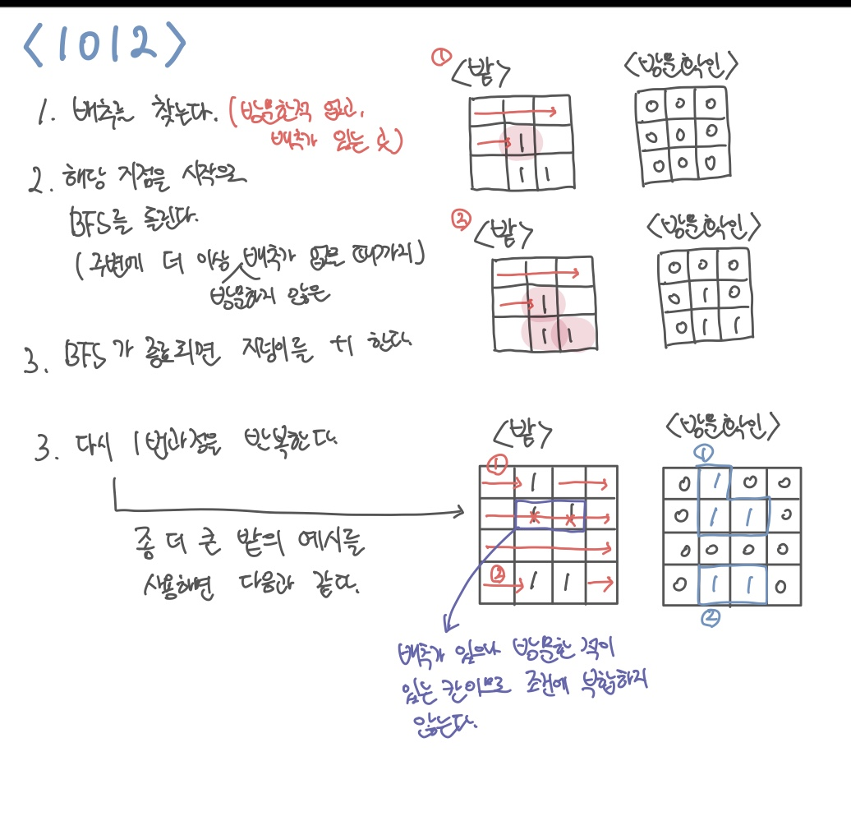
BoJ_1012

Slide 3
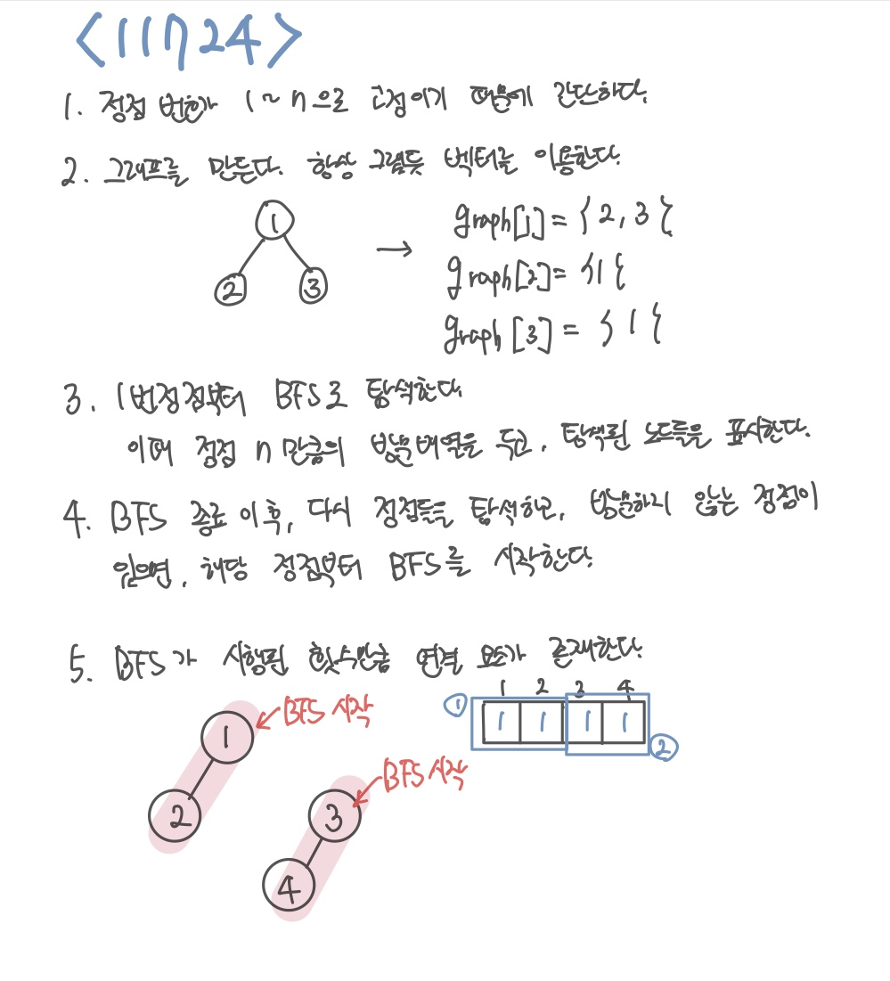
BoJ_11724

Slide 4
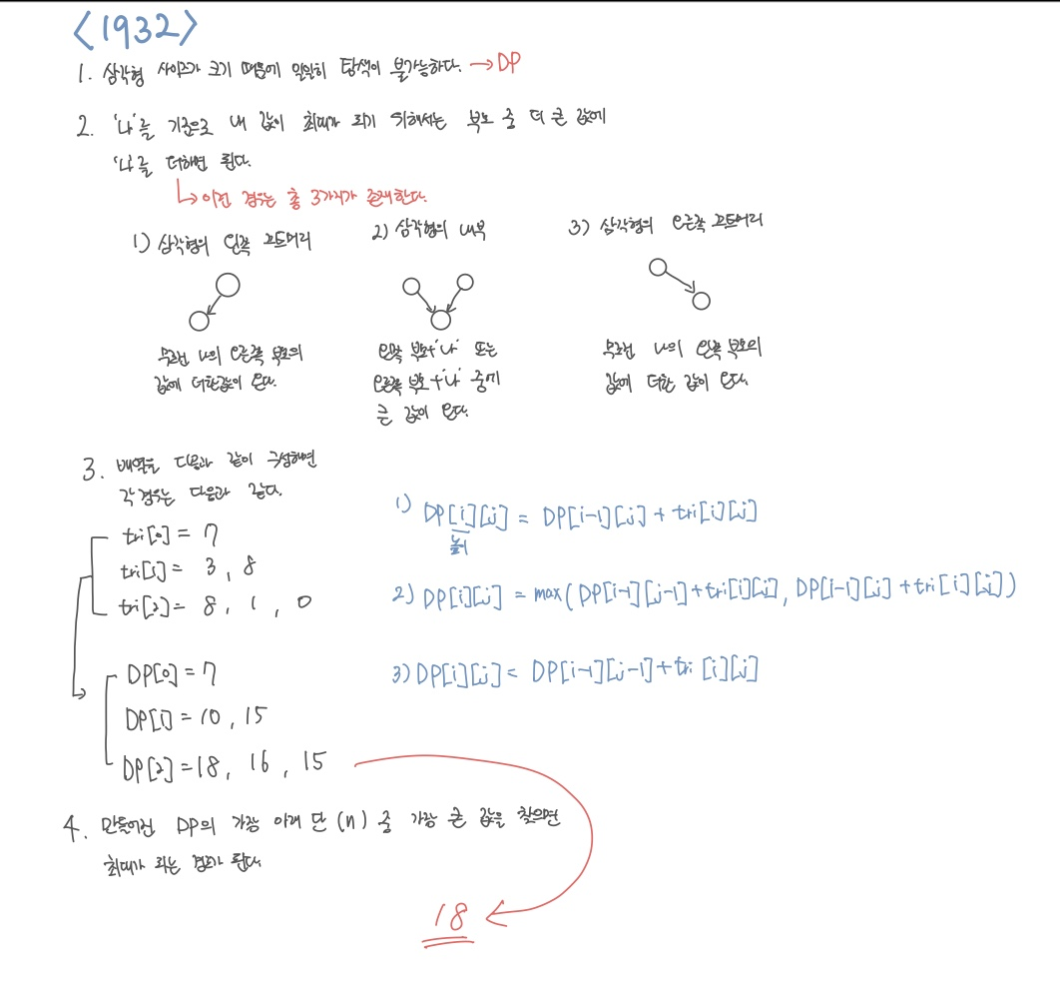
BoJ_1932

Slide 5
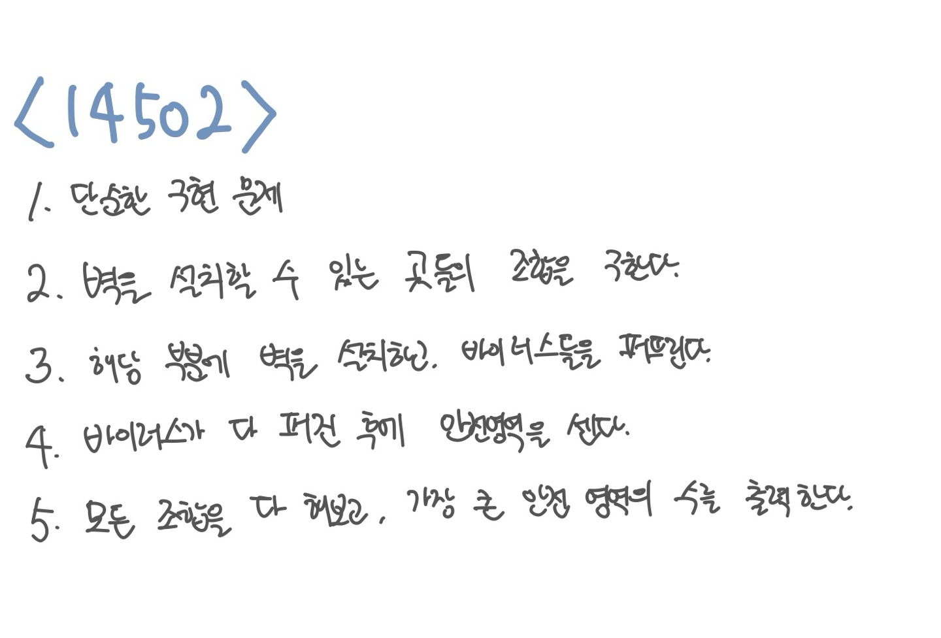
BoJ_14502

